Slide 1
ОЛИМПИАДА 2014 г. СОЧИ
XXII Олимпийские зимние игры пройдут в Сочи с 7 по 23 февраля 2014 года

Slide 2
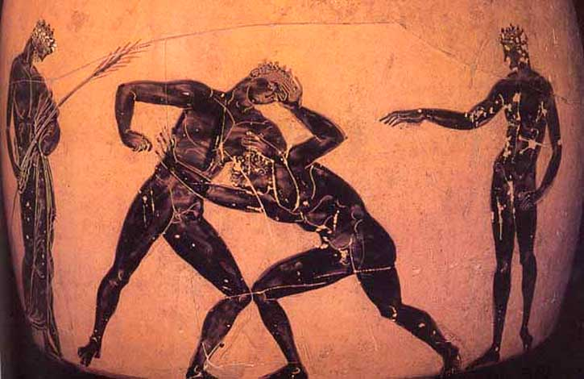
Из истории
Слово «олимпиада» изначально означало не сами
игры, а четырехлетний промежуток между ними.
В честь Олимпийских игр по всей Греции
провозглашалось перемирие сроком на месяц.

Slide 3
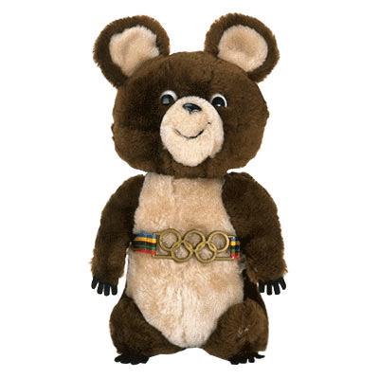
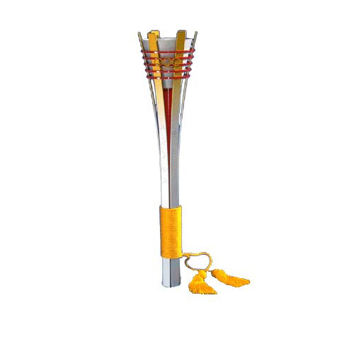
Олимпийская символика — атрибуты Олимпийских игр
ОЛИМПИЙСКАЯ ЭМБЛЕМА, пять переплетенных колец голубого, черного, красного (верхний ряд), желтого и зеленого (нижний) цветов - символ пяти объединенных в олимпийское движение континентов.

Slide 4
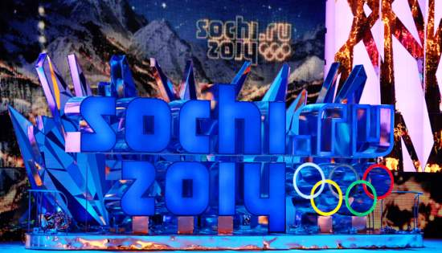
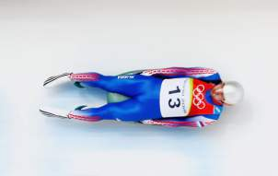
Олимпийская клятва
Текст Олимпийской клятвы спортсменов:
«От имени всех спортсменов я обещаю, что мы будем участвовать в этих Олимпийских играх, уважая и соблюдая правила, по которым они проводятся, в истинно спортивном духе, во славу спорта и во имя чести своих команд.»

Slide 5
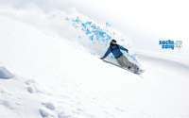
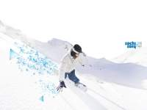
14 мая 2011 года Оргкомитет «Сочи 2014» преодолеет символичный рубеж – 1000 дней до церемонии открытия Олимпийских Игр в Сочи. В этот день по всей России на базе 26 волонтерских центров «Сочи 2014» прошли акции и праздничные мероприятия, получившие название марафон «1000 добрых дел».

Slide 6
«1000 дней до Игр» – это традиционное событие, которое отмечается всеми Оргкомитетами мира и символизирует переход процесса подготовки к Олимпийским играм в финальную стадию.

Slide 7
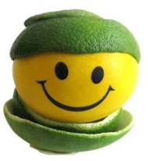
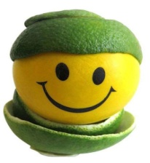
В Краснодаре, Москве и Уфе волонтерские центры, созданные на базе медицинских институтов, примут участие в серии акций социальной направленности «1000 улыбок». В их числе – бесплатная диагностика для пожилых людей, акции по сдаче крови. Волонтеры также проведут семейный детский праздник «1000 детских рисунков на асфальте».

Slide 8
Из истории
На Олимпиаде 1924 года в Париже во время первого матча по футболу между Уругваем и Югославией организаторы по ошибке повесили флаг Уругвая «вверх ногами», а вместо гимна музыканты исполнили танцевальную мелодию. Но это не помешало Уругваю победить, а потом стать и олимпийским чемпионом.С 1924 г. зимние Игры проводят отдельно от Летних, причем до 1992 г. – в тот же год, что и Летние.

Slide 9
Виды спорта на Олимпиаде в Сочи
Биатлон
Бобслей: бобслей, скелетон
Конькобежный спорт: конькобежный спорт, фигурное катание, шорт-трек
Кёрлинг
Лыжный спорт: горнолыжный спорт, лыжное двоеборье, лыжные гонки, прыжки на лыжах с трамплина, сноубординг, фристайл
Санный спорт
Хоккей с шайбой
Прыжки на лыжах с трамплина среди женщин
Скелетон

Slide 10
Международный олимпийский комитет расширил программу «Сочи-2014» шестью новыми видами спорта. В программу зимних Олимпийских игр вошли: женские прыжки на лыжах с трамплина, командные соревнования в фигурном катании и санном спорте, лыжный хафпайп (у мужчин и женщин), а также смешанная биатлонная эстафета. Таким образом, на Олимпийских играх в Сочи будут разыграны комплекты наград в 91 дисциплине. На прошлых Играх в Ванкувере было разыграно 86 комплектов наград в 7 видах спорта

Slide 11
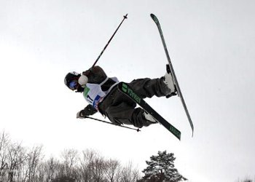
Хаф-пайп
Лыжный хаф-пайп – это соревнование, в котором участники стартуют поодиночке с края хаф-пайпа. Хаф-пайп представляет собой полукруглый ров или специально построенную рампу (обычно расположенную на склоне) глубиной от 8 до 22 футов (6,7 м).

Slide 12
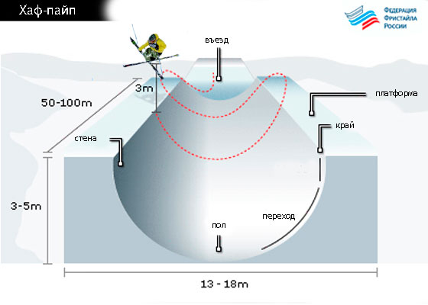
пайп

Slide 13
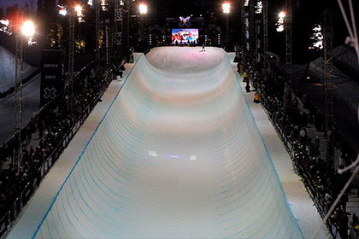
Используя скорость, набранную на склоне, лыжники подлетают над краем пайпа и выполняют акробатические трюки в воздухе. Целью соревнований в хаф-пайпе является выполнение сложных трюков идеальной формы.

Slide 14
Талисманы Олимпиад
Стилизованный лыжник Шюсс — игрушка, созданная для зимних Олимпийских игр 1968 в Гренобле (Франция). Значки и фигурки с его изображением пользовались такой популярностью, что Шюсс стал неофициальным талисманом Игр.

Slide 15
На Летних Играх 1972 года в Мюнхене (Германия) талисманом стала такса Вальди. Именно с нее начинается традиция официальных талисманов Олимпийских игр.

Slide 16
Зимние Олимпийские игры 1976 в Инсбруке (Австрия)
Организаторы провозгласили эти соревнования"Играми простоты«. Выбранный талисман — снеговик Олимпиямандл должен был отражать именно это качество.

Slide 17
Зимние Олимпийские игры 1980 в Лейк-Плэсиде (США):
Енот Рони был выбран талисманом, поскольку раскраска мордочки этого традиционного для Америки животного напоминает защитные очки и зимнюю шапку олимпийцев. Впервые талисман был изображен спортсменом одного из зимнего видов спорта.

Slide 18
Зимние Олимпийские игры 1984 в Сараево (Югославия):
Талисман волчонок Вучко был выбран из шести кандидатов в результате голосования читателей трех популярных югославских газет. Этот символ был воспринят неоднозначно, поскольку волк традиционно имеет устрашающий образ. По замыслу создателей, волчонок символизировал желание человека «подружиться с животными и стать ближе к природе».

Slide 19
Зимние Олимпийские игры 1998 в Нагано (Япония):
Сноулетс — совята Сукки, Нокки, Лекки, Цукки, которые символизируют «мудрость» и четыре времени года.

Slide 21
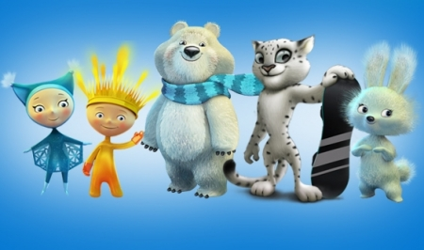

Slide 22
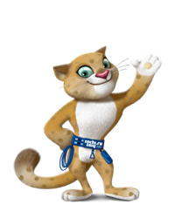
Талисманы Сочи-2014
Горный спасатель-альпинист Леопард живет в кроне огромного дерева, которое растет на самой высокой скале в заснеженных горах Кавказа. Он всегда готов прийти на помощь и не раз спасал расположенную неподалеку деревню от лавин.
Леопард – прекрасный сноубордист, он научил этому виду спорта всех своих друзей и соседей. У Леопарда веселый нрав, он не может жить в одиночестве и очень любит танцевать.

Slide 23
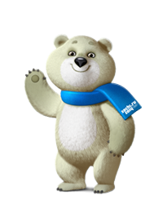
За полярным кругом в ледяном иглу живет белый мишка. В его доме все сделано изо льда и снега: снежный душ, кровать, компьютер и даже спортивные тренажеры.
Белый мишка с раннего детства воспитывался полярниками. Именно они научили его кататься на лыжах, бегать на коньках и играть в керлинг. Но больше всего белому мишке понравилось кататься на спортивных санках. Он стал настоящим саночником и бобслеистом, а его друзья – тюлени и морские котики - с удовольствием наблюдают за его победами. Теперь они вместе устраивают соревнования по этим видам спорта, и долгой полярной ночью им некогда скучать!

Slide 24
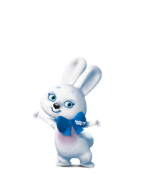
Зайка – самая активная жительница зимнего леса. Ее друзья всегда удивляются – и как она все успевает!? Ведь Зайка не только успевает учиться в Лесной Академии на «отлично», помогать маме в семейном ресторанчике «Лесная запруда», но и участвовать в различных спортивных соревнованиях. Зайка уверяет своих друзей, что у нее нет никакого секрета: просто она очень любит спорт. А еще она любит петь и танцевать.

Slide 25
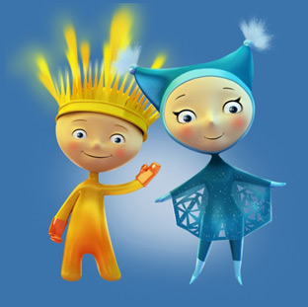
В качестве символов паралимпийских Олимпийских игр были выбраны Лучик и Снежинка. Решение принимали сами паралимпийские спортсмены и чемпионы, не доверив столь ответственное дело общественному мнению.

Slide 26
Сочи 2014
Олимпийские и Паралимпийские зимние Игры 2014 года в Сочи
XXII Олимпийские зимние игры пройдут в Сочи с 7 по 23 февраля 2014 года. Вслед за ними – с 7 по 16 марта – состоятся XI Паралимпийские зимние игры.
Игры в Сочи пройдут в уникальной климатической зоне: здесь теплое море соседствует со снежными вершинами, склоны которых давно стали популярным местом отдыха для любителей зимних видов спорта.
Зимние Игры в Сочи войдут в историю как самые инновационные. При их подготовке многое делается впервые и впоследствии станет частью колоссального наследия Игр.

Slide 27
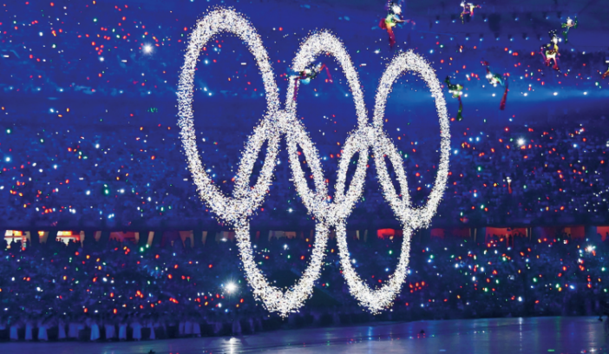
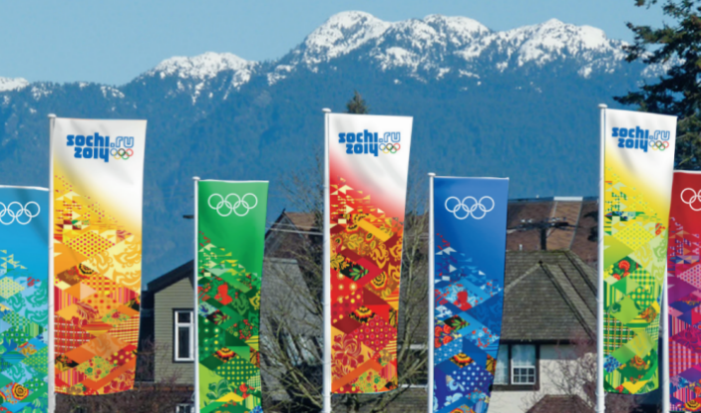

Slide 28
Олимпийский стадион 2014

Slide 31
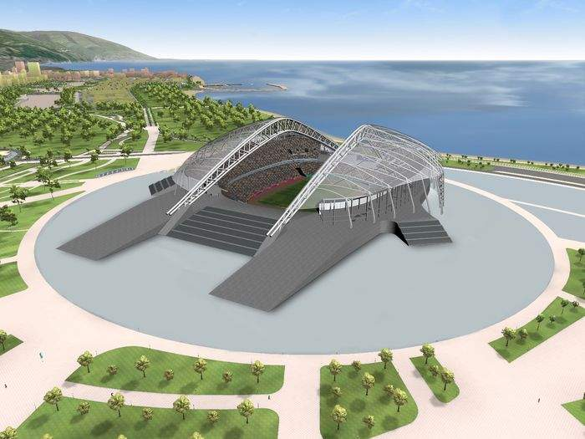

Slide 32
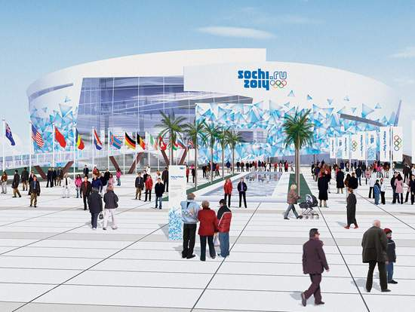

Slide 35
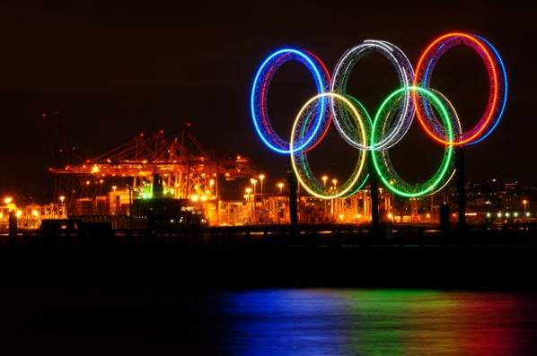

Slide 36
Предлагаю закончить нашу беседу конкурсом рисунков!
Тема: талисманы Сочи 2014

